Slide 1
สรุปรายงานสถานการณ์
ตรวจพบผลบวกต่อโรคอหิวาต์แอฟริกาในสุกร
War room สำนักงานปศุสัตว์เขต 7

Slide 2
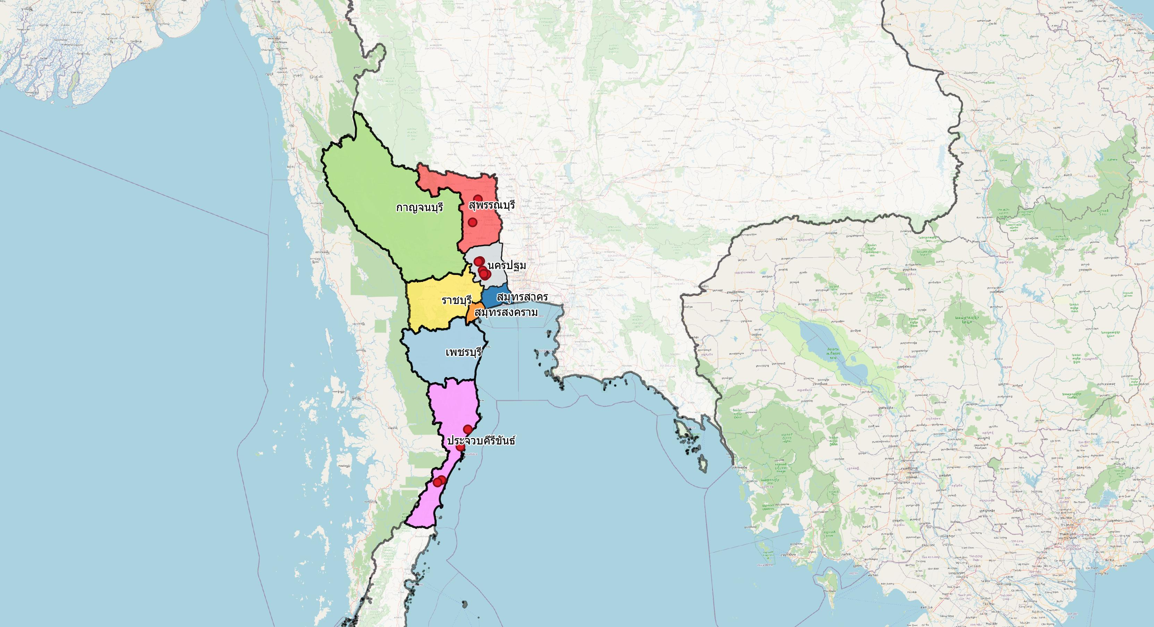
สรุปรายงานสถานการณ์ตรวจพบผลบวกต่อโรค ASF
ประจำวันที่ 28 มกราคม 2565
แผนที่จุดที่พบผลบวกต่อโรค ASF ตั้งแต่วันที่ 11 มกราคม 2565

Slide 3
สรุปรายงานสถานการณ์ตรวจพบผลบวกต่อโรค ASF
ประจำวันที่ 28 มกราคม 2565
ที่ | วัน/เดือน/ปี | ชื่อผู้ประกอบการ | เลขที่ | หมู่ | ตำบล | อำเภอ | จังหวัด | ละติจูด | ลองจิจูด | ชนิดตัวอย่าง | ประเภท | จำนวน(ตัว) | ค่าชดใช้ (บาท) | วันที่ทำลายสุกร
1 | 11 ม.ค. 65 | นายสุรชัย ไชยโยยิ่งยงค์ | 272/2 | 9 | บ่อพลับ | เมือง | นครปฐม | 13.8341243 | 100.064163 | surface swab | โรงฆ่า
2 | 16 ม.ค. 65 | นางประไพ สีน้ำเงิน | 181/1 | 9 | หนองสาหร่าย | ดอนเจดีย์ | สุพรรณบุรี | 14.66737856 | 99.9998997 | ซากสุกร | ฟาร์ม | 17 | 44,625 | 18 ม.ค. 65
3 | 17 ม.ค. 65 | บริษัท เอสพีอาร์ 2013 จำกัด | 168 | 4 | นครปฐม | เมือง | นครปฐม | 13.8649212 | 100.0501785 | surface swab | ที่พักซากสุกร
4 | 18 ม.ค. 65 | นายทวีโชติ วิรุฒชยธร | 50/2 | 4 | ห้วยจรเข้ | เมือง | นครปฐม | 13.805573 | 100.077724 | surface swab | โรงฆ่า
5 | 18 ม.ค. 65 | นางชุติรดา ค้าผล | 18/6 | 4 | ธรรมศาลา | เมือง | นครปฐม | 13.822685 | 100.096294 | surface swab | โรงฆ่า
6 | 18 ม.ค. 65 | น.ส.มุกดา รัตนาวงศ์ไชยา | 5/1 |  | บ่อพลับ | เมือง | นครปฐม | 13.82584992 | 100.063125 | surface swab | โรงฆ่า
7 | 19 ม.ค. 65 | น.ส.อุมารินทร์ เตียบฉายพันธุ์ | 40 | 6 | เจดีย์ | อู่ทอง | สุพรรณบุรี | 14.408234 | 99.936999 | เลือด | ฟาร์ม | 91 | 252,525 | 19 ม.ค. 65
8 | 20 ม.ค. 65 | บริษัทสมพรเฟรชพอร์ค จำกัด | 38 | 3 | ลำเหย | ดอนตูม | นครปฐม | 13.97024 | 100.02223 | เนื้อ(ฟาร์ม บ.ไทยพรีเมี่ยม) | โรงฆ่า
9 | 20 ม.ค. 65 | บริษัทสมพรเฟรชพอร์ค จำกัด | 38 | 3 | ลำเหย | ดอนตูม | นครปฐม | 13.97024 | 100.02223 | เนื้อ (ดรุณีฟาร์ม) | โรงฆ่า
10 | 20 ม.ค. 65 | นายณัฐวิภา จันทร์อ่อน | 145 | 4 | ทุ่งกระพังโหม | กำแพงแสน | นครปฐม | 13.9629328 | 100.0025464 | surface swab | โรงฆ่า
11 | 20 ม.ค. 65 | นางพะเยาว์ แจ่มแจ้ง | 582 | 4 | อ่าวน้อย | เมือง | ประจวบฯ | 11.876913 | 99.788267 | surface swab | ฟาร์ม | 37 | 54,600 | 21 ม.ค. 65
12 | 20 ม.ค. 65 | นางปราณี เรืองน้อย | 13 | 13 | นาหูกวาง | ทับสะแก | ประจวบฯ | 11.498906 | 99.570996 | surface swab | ฟาร์ม | 22 | 115,875 | 21 ม.ค. 65
13 | 20 ม.ค. 65 | นายปัญญา ตาดทองแถว | 9/1 | 5 | อ่างทอง | ทับสะแก | ประจวบฯ | 11.472075 | 99.524707 | surface swab | ฟาร์ม | 58 | 278,325 | 21 ม.ค. 65
14 | 20 ม.ค. 65 | นายสราวุฒิ พงษ์ประเสริฐ | 18/3 | 6 | ทับสะแก | ทับสะแก | ประจวบฯ |  |  | surface swab | ร้านจำหน่าย
15 | 23 ม.ค. 65 | โรงฆ่าสัตว์เทศบาลกุยบุรี | 723/8 |  | กุยบุรี | กุยบุรี | ประจวบฯ | 12.070355 | 99.8736 | surface swab | โรงฆ่า
 |  |  |  |  |  |  |  |  |  |  | รวม | 225 | 745,950

Slide 4
สรุปรายงานสถานการณ์ตรวจพบผลบวกต่อโรค ASF
ประจำวันที่ 28 มกราคม 2565
ที่ | วันที่ทราบผลบวก | ชื่อผู้ประกอบการ | จังหวัด | ประเภท | ผลการดำเนินการตามมาตรการ | เขตได้รับรายงานสอบสวน | เขตส่งรายงานกรมปศุสัตว์
1 | 11 ม.ค. 65 | นายสุรชัย ไชยโยยิ่งยงค์ | นครปฐม | โรงฆ่า | ชะลอการฆ่า ทำความสะอาด ทำลายเชื้อโรค เก็บ surface swab สอบสวนเชิงลึก | วันที่ 13 มกราคม 2565 | วันที่ 13 มกราคม 2565
2 | 16 ม.ค. 65 | นางประไพ สีน้ำเงิน | สุพรรณบุรี | ฟาร์ม | วันที่ 18 ม.ค. 65 ทำลายสุกร 17 ตัว เบิกค่าชดใช้ 44,625 ตัว | วันที่ 18 มกราคม 2565 | วันที่ 19 มกราคม 2565
3 | 17 ม.ค. 65 | บริษัท เอสพีอาร์ 2013 จำกัด | นครปฐม | ที่พักซากสุกร | ทำความสะอาด ทำลายเชื้อโรค เก็บ surface swab | วันที่ 21 มกราคม 2565 | วันที่ 21 มกราคม 2565
4 | 18 ม.ค. 65 | นายทวีโชติ วิรุฒชยธร | นครปฐม | โรงฆ่า | ชะลอการฆ่า ทำความสะอาด ทำลายเชื้อโรค เก็บ surface swab สอบสวนเชิงลึก | วันที่ 21 มกราคม 2565 | วันที่ 21 มกราคม 2565
5 | 18 ม.ค. 65 | นางชุติรดา ค้าผล | นครปฐม | โรงฆ่า | ชะลอการฆ่า ทำความสะอาด ทำลายเชื้อโรค เก็บ surface swab สอบสวนเชิงลึก | วันที่ 21 มกราคม 2565 | วันที่ 21 มกราคม 2565
6 | 18 ม.ค. 65 | น.ส.มุกดา รัตนาวงศ์ไชยา | นครปฐม | โรงฆ่า | ชะลอการฆ่า ทำความสะอาด ทำลายเชื้อโรค เก็บ surface swab สอบสวนเชิงลึก | วันที่ 21 มกราคม 2565 | วันที่ 21 มกราคม 2565
7 | 19 ม.ค. 65 | น.ส.อุมารินทร์ เตียบฉายพันธุ์ | สุพรรณบุรี | ฟาร์ม | วันที่ 19 ม.ค. 65 ทำลายสุกร 91 ตัว เบิกค่าชดใช้ 252,525 บาท
8 | 20 ม.ค. 65 | บริษัทสมพรเฟรชพอร์ค จำกัด | นครปฐม | โรงฆ่า | ชะลอการฆ่า ทำความสะอาด ทำลายเชื้อโรค เก็บ surface swab สอบสวนเชิงลึก
9 | 20 ม.ค. 65 | บริษัทสมพรเฟรชพอร์ค จำกัด | นครปฐม | โรงฆ่า | ชะลอการฆ่า ทำความสะอาด ทำลายเชื้อโรค เก็บ surface swab สอบสวนเชิงลึก
10 | 20 ม.ค. 65 | นายณัฐวิภา จันทร์อ่อน | นครปฐม | โรงฆ่า | ชะลอการฆ่า ทำความสะอาด ทำลายเชื้อโรค เก็บ surface swab สอบสวนเชิงลึก
11 | 20 ม.ค. 65 | นางพะเยาว์ แจ่มแจ้ง | ประจวบฯ | ฟาร์ม | วันที่ 21 ม.ค. 65 ทำลายสุกร 37 ตัว เบิกค่าชดใช้ 54,600 บาท
12 | 20 ม.ค. 65 | นางปราณี เรืองน้อย | ประจวบฯ | ฟาร์ม | วันที่ 21 ม.ค. 65 ทำลายสุกร 22 ตัว เบิกค่าชดใช้ 115,875 บาท
13 | 20 ม.ค. 65 | นายปัญญา ตาดทองแถว | ประจวบฯ | ฟาร์ม | วันที่ 21 ม.ค. 65 ทำลายสุกร 58 ตัว เบิกค่าชดใช้ 278,325 บาท
14 | 20 ม.ค. 65 | นายสราวุฒิ พงษ์ประเสริฐ | ประจวบฯ | ร้านจำหน่าย | ทำความสะอาด ทำลายเชื้อโรค เก็บ surface swab แนะนำให้ซื้อเนื้อจากแหล่งที่ไม่มีโรค
15 | 23 ม.ค. 65 | โรงฆ่าสัตว์เทศบาลกุยบุรี | ประจวบฯ | โรงฆ่า | ชะลอการฆ่า ทำความสะอาด ทำลายเชื้อโรค เก็บ surface swab สอบสวนเชิงลึก

Slide 5
สรุปสถานการณ์ตรวจพบผลบวกต่อโรค ASF ในฟาร์มสุกร
ในพื้นที่ปศุสัตว์เขต 7 ประจำวันที่ 28 มกราคม 2565
 |  |  |  |  |  |  |  | 28/1/2565
ที่ | หมู่ | ตำบล | อำเภอ | จังหวัด | วันที่พบโรค/Lab+ | สอบสวน | วันทำลายสุกร | เป้าหมายโรคสงบ | สถานะ
1 | 9 | หนองสาหร่าย | ดอนเจดีย์ | สุพรรณบุรี | 16 ม.ค. 65 | 16 ม.ค. 65 | 18 ม.ค. 65 | 18 ก.พ. 65 | ควบคุม
2 | 6 | เจดีย์ | อู่ทอง | สุพรรณบุรี | 19 ม.ค. 65 | 19 ม.ค. 65 | 19 ม.ค. 65 | 19 ก.พ. 65 | ควบคุม
3 | 4 | อ่าวน้อย | เมือง | ประจวบฯ | 20 ม.ค. 65 | 20 ม.ค. 65 | 21 ม.ค. 65 | 21 ก.พ. 65 | ควบคุม
4 | 13 | นาหูกวาง | ทับสะแก | ประจวบฯ | 20 ม.ค. 65 | 20 ม.ค. 65 | 21 ม.ค. 65 | 21 ก.พ. 65 | ควบคุม
5 | 5 | อ่างทอง | ทับสะแก | ประจวบฯ | 20 ม.ค. 65 | 20 ม.ค. 65 | 21 ม.ค. 65 | 21 ก.พ. 65 | ควบคุม
หมายเหตุ |  | ควบคุม <6 วัน | เฝ้าระวัง 6-30 วัน | สงบ > 30 วัน

Slide 6
รายงานการทำลายสุกรในฟาร์มที่ตรวจพบผลบวกต่อโรคอหิวาต์แอฟริกาในสุกร (ASF) ประจำวันที่ 28 มกราคม 2565
ที่ | ชื่อผู้ประกอบการ | เลขที่ | หมู่ | ตำบล | อำเภอ | จังหวัด | จำนวน(ตัว) | ค่าชดใช้ (บาท) | วันที่ทำลายสุกร
1 | นางประไพ สีน้ำเงิน | 182/1 | 9 | หนองสาหร่าย | ดอนเจดีย์ | สุพรรณบุรี | 17 | 44625 | 18 ม.ค. 65
2 | น.ส.อุมารินทร์ เตียบฉายพันธุ์ | 40 | 6 | เจดีย์ | อู่ทอง | สุพรรณบุรี | 91 | 252525 | 19 ม.ค. 65
3 | นางพะเยาว์ แจ่มแจ้ง | 582 | 4 | อ่าวน้อย | เมือง | ประจวบฯ | 37 | 54,600 | 21 ม.ค. 65
4 | นางปราณี เรืองน้อย | 13 | 13 | นาหูกวาง | ทับสะแก | ประจวบฯ | 22 | 115,875 | 21 ม.ค. 65
5 | นายปัญญา ตาดทองแถว | 9/1 | 5 | อ่างทอง | ทับสะแก | ประจวบฯ | 58 | 278,325 | 21 ม.ค. 65
 |  |  |  |  |  |  | 225 | 745,950

Slide 7
รายงานการทำลายสุกรในฟาร์มที่มีความเสี่ยงต่อโรคอหิวาต์แอฟริกาในสุกร (ASF) ประจำวันที่ 28 มกราคม 2565
แผนที่ฟาร์มสุกรที่ทำลายสุกร
เพื่อการป้องกันโรค
ที่ | ชื่อผู้ประกอบการ | เลขที่ | หมู่ | ตำบล | อำเภอ | จังหวัด | จำนวน(ตัว) | ค่าชดใช้ (บาท) | วันที่ทำลายสุกร
1 | นายชาญชัย ชอ้อนครุด | 104/7 | 8 | ห้วยยาง | ทับสะแก | ประจวบฯ | 41 | 180,975 | 25 ม.ค. 65
2
3
4
5

Slide 8
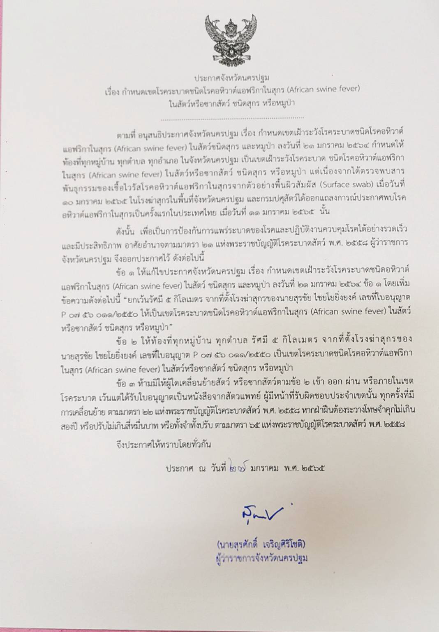

Slide 9
หนังสือกรมปศุสัตว์ ที่ กษ 0610.05/ว1825 ลงวันที่ 27 มกราคม 2565 เรื่อง เน้นย้ำมาตรการเฝ้าระวังและควบคุมโรคอหิวาต์แอฟริกาในสุกร
1. สำนักงานปศุสัตว์อำเภอ
1.1 ขึ้นทะเบียนผู้เลี้ยงสุกรในระบบ E-smart plus
1.2 เฝ้าระวังโรค
1.3 หากพบสุกรป่วยตายตามนิยาม ให้สอบสวนโรคเบื้องต้น
1.4 เก็บตัวอย่างสุกรป่วย ส่ง ศวพ.ตะวันตก
1.5 กรณีพบผลบวกต่อโรค ASF
1.5.1 บันทึกสั่งกัก แยกสุกรป่วย
1.5.2 ทำลายสุกรที่ป่วยตายตามนิยาม หรือมีผลตรวจยืนยันโรค ASF หรือสุกร ซากสุกร ที่เป็นพาหะของโรคชดใช้ไม่ต่ำกว่า สามในสี่

Slide 10
หนังสือกรมปศุสัตว์ ที่ กษ 0610.05/ว1825 ลงวันที่ 27 มกราคม 2565 เรื่อง เน้นย้ำมาตรการเฝ้าระวังและควบคุมโรคอหิวาต์แอฟริกาในสุกร
1. สำนักงานปศุสัตว์อำเภอ (ต่อ)
1.5.3 ล้าง ทำความสะอาด ทำลายเชื้อโรคพื้นที่เลี้ยงสุกร
1.5.4 ประกาศเขตโรคระบาดชั่วคราว
1.5.5 ประชาสัมพันธ์ สร้างความรับรู้การป้องกันโรค ASF
1.5.6 รายงาน ปศจ. ทันที ที่ได้รับแจ้งสุกรป่วย

Slide 11
หนังสือกรมปศุสัตว์ ที่ กษ 0610.05/ว1825 ลงวันที่ 27 มกราคม 2565 เรื่อง เน้นย้ำมาตรการเฝ้าระวังและควบคุมโรคอหิวาต์แอฟริกาในสุกร
2. สำนักงานปศุสัตว์จังหวัด
2.1 รายงานสุกรป่วย ตาย ในระบบ E-smart surveillance
2.2 รายงานการเกิดโรคระบาดเบื้องต้น (กคร.1) ภายใน 24 ชั่วโมง
2.3 รายงานการสอบสวนโรค (กคร.2) ภายใน 72 ชั่วโมง
2.4 รายงานภาวการณ์ระบาดของโรค (กคร.3) อย่างต่อเนื่องจนกว่าโรคสงบ (ไม่พบสุกรป่วยตาย 30 วัน)
2.5 ร่วมกับสำนักงานปศุสัตว์อำเภอ เพื่อสอบสวนโรค และกำหนดมาตรการควบคุมโรค
2.6 เฝ้าระวังโรค หากพบสุกร ป่วยตาย ให้เก็บตัวอย่างส่งตรวจ ศวพ.ตต.
2.7 หากพบว่าโรคจะมีการแพร่กระจาย ให้พิจารณาเสนอ ผวจ. ปก.เขตโรคระบาด หรือเขตเฝ้าระวัง

Slide 12
หนังสือกรมปศุสัตว์ ที่ กษ 0610.05/ว1825 ลงวันที่ 27 มกราคม 2565 เรื่อง เน้นย้ำมาตรการเฝ้าระวังและควบคุมโรคอหิวาต์แอฟริกาในสุกร
2. สำนักงานปศุสัตว์จังหวัด
2.8 ควบคุมโรค
2.8.1 กรณีพบสุกรป่วยตายตามนิยาม ให้ ปศจ.พิจารณาใช้อำนาจตาม ม.13 แห่ง พ.ร.บ.โรคระบาดสัตว์ พ.ศ. 2558 ในการสั่งทำลายสุกร รวมถึงสามารถสั่งทำลายสุกรที่มีความเสี่ยงรอบจุดเกิดโรค และที่เชื่อมโยงโดยตรงกับสุกรที่ป่วยตามนิยาม ชดใช้ไม่ต่ำกว่า สามในสี่
2.8.2 ผลักดันสุกรที่มีความเสี่ยงเข้าโรงฆ่า
2.8.3 เฝ้าระวังโรคทางอาการ ในพื้นที่รัศมี 1 ก.ม. รอบจุดเกิดโรค
2.8.4 สอบถามอาการสุกรป่วย (เคาะประตูบ้าน) ในพื้นที่รัศมี 5 ก.ม. รอบจุดเกิดโรค
2.8.5 ให้ความรู้ ส่งเสริมระบบความปลอดภัยทางชีวภาพ

Slide 13
หนังสือกรมปศุสัตว์ ที่ กษ 0610.05/ว1825 ลงวันที่ 27 มกราคม 2565 เรื่อง เน้นย้ำมาตรการเฝ้าระวังและควบคุมโรคอหิวาต์แอฟริกาในสุกร
3. สำนักงานปศุสัตว์เขต
3.1 สนับสนุนการควบคุมโรค
3.2 ติดตามสถานการณ์ และร่วมสอบสวนโรค
3.3 แจ้งเตือนภัย
3.4 รายงานผลการปฏิบัติงาน ให้กรมปศุสัตว์ทราบ ผ่าน ผอ.สคบ.

Slide 14
หนังสือกรมปศุสัตว์ ที่ กษ 0610.05/ว1825 ลงวันที่ 27 มกราคม 2565 เรื่อง เน้นย้ำมาตรการเฝ้าระวังและควบคุมโรคอหิวาต์แอฟริกาในสุกร
4. กองสารวัตรและกักกัน
ตั้งด่านตรวจสอบการเคลื่อนย้ายสุกรในพื้นที่เกิดโรค และพื้นที่เสี่ยง
เข้มงวดตรวจสอบเอกสารประกอบการเคลื่อนย้าย

Slide 15
หนังสือกรมปศุสัตว์ ที่ กษ 0610.05/ว1825 ลงวันที่ 27 มกราคม 2565 เรื่อง เน้นย้ำมาตรการเฝ้าระวังและควบคุมโรคอหิวาต์แอฟริกาในสุกร
5. สสช. และ ศวพ.ตต.
5.1 เตรียมความพร้อมการตรวจโรค
5.2 สนับสนุนการดำเนินงานของ ปศจ.

Slide 16
การเคลื่อนย้ายสุกรหรือซากสุกร
1. ระเบียบกรมปศุสัตว์ ว่าด้วยหลักเกณฑ์ และเงื่อนไข การอนุญาตเคลื่อนย้ายสุกร หมูป่า หรือซากสุกร ซากหมูป่า เข้า ออก ผ่าน หรือภายในเขตเฝ้าระวังโรคอหิวาต์แอฟริกาในสุกร พ.ศ. 2564
2. หนังสือกรมปศุสัตว์ ที่ กษ.0610.03/ว29454 ลงวันที่ 19 พ.ย. 2564 เรื่อง แนวทางการดำเนินการตามระเบียบ กรมปศุสัตว์ ว่าด้วยหลักเกณฑ์ และเงื่อนไข การอนุญาตเคลื่อนย้ายสุกร หมูป่า หรือซากสุกร ซากหมูป่า เข้า ออก ผ่าน หรือภายในเขตเฝ้าระวังโรคอหิวาต์แอฟริกาในสุกร พ.ศ. 2564

Slide 17
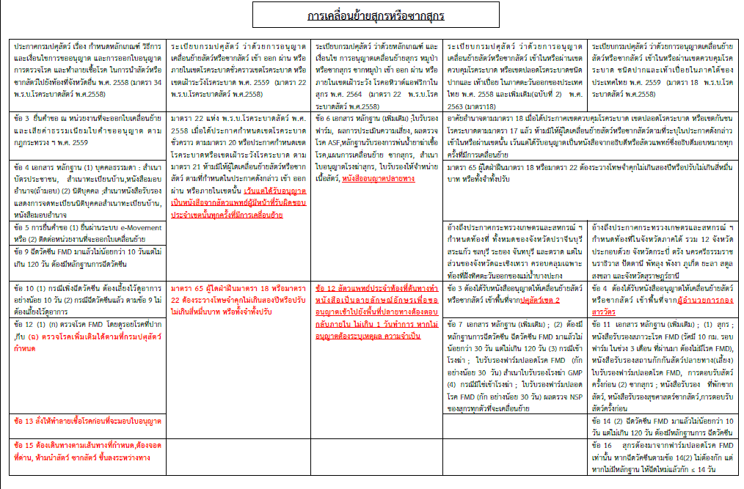

Slide 18
การเคลื่อนย้ายสุกรมีชีวิตเพื่อเข้าโรงฆ่า หรือนำไปเลี้ยง
ขอบเขต/
ประเภทฟาร์ม
ในจังหวัด
(ระเบียบข้อ 6)
ในเขต
(ระเบียบข้อ 7)
ข้ามเขต
(ระเบียบข้อ 8)
สรุป ระเบียบกรมปศุสัตว์ ว่าด้วยหลักเกณฑ์ และเงื่อนไข การอนุญาตเคลื่อนย้ายสุกร หมูป่า หรือซากสุกร ซากหมูป่า เข้า ออก ผ่าน หรือภายในเขตเฝ้าระวังโรคอหิวาต์แอฟริกาในสุกร พ.ศ. 2564
ให้ใช้บังคับตั้งแต่วันถัดจากวันประกาศในราชกิจจานุเบกษา เป็นต้นไป
ประกาศในราชกิจจานุเบกษา
เมื่อวันที่ 28 ตุลาคม 2564
มีผลบังคับใช้ วันที่ 29 ตุลาคม 2564
compartment
ใบรับรองฟาร์ม
ใบรับรองฟาร์ม
1.ใบรับรองฟาร์ม
2.ผลแลบ 360 วัน (ผลแลบตรวจติดตาม)
ASF Free Farm
ใบรับรองฟาร์ม
ใบรับรองฟาร์ม
1.ใบรับรองฟาร์ม
2.ประเมินความเสี่ยง 60 คะแนน
3.ผลแลบ 180วัน (ผลแลบตรวจติดตาม)
GAP
ใบรับรองฟาร์ม
ใบรับรองฟาร์ม
1.ใบรับรองฟาร์ม
2.ประเมินความเสี่ยง 80 คะแนน
3.ผลแลบ 90 วัน
GFM
1.ใบรับรองฟาร์ม
2.ประเมินความเสี่ยง 60 คะแนน
1.ใบรับรองฟาร์ม
2.ประเมินความเสี่ยง 80 คะแนน
1.ใบรับรองฟาร์ม
2.ประเมินความเสี่ยง 80 คะแนน
3.ผลแลบ 30 วัน
ไม่ได้มาตรฐาน ใดๆ
1.ประเมินความเสี่ยง 80 คะแนน
2.ผลแลบ 14 วัน
ไม่อนุญาต
ประเมินความเสี่ยง 60 คะแนน
ระเบียบข้อ 9
เงื่อนไขเพิ่มเติม
กรณีเคลื่อนย้ายไปเลี้ยง
(1) กรณีทั่วไป ฟาร์มปลายทางต้องได้รับการรับรอง GFM เป็นขั้นต่ำ
(2) กรณีฟาร์มต้นทางเคยพบความเสี่ยงสูงมาก จะต้องทำลายสุกรมาแล้วไม่น้อยกว่า 90 วัน และต้องเก็บตัวอย่างสุกรที่ฟาร์มปลายทาง ชุดที่เคลื่อนย้าย โรงเรือน ละ 15 ตัวอย่าง
ในวันที่ 1 และ 7 ภายหลังการลงเลี้ยง
กร
(3) กรณีฟาร์มปลายทางเคยพบความเสี่ยงสูงมาก ต้องทำลายสุกรมาแล้วไม่น้อยกว่า 90 วัน และต้องเป็นฟาร์ม GAP ขึ้นไป และก่อนลงเลี้ยงต้องมีการเก็บตัวอย่างพื้นผิวโรงเรือนเลี้ยงสุกร จำนวน 2 ครั้ง ห่างกัน ครั้งละ 1 สัปดาห์ ต้องมีการใช้ sentinel (ตัวเฝ้าระวัง) ไม่น้อยกว่า ร้อยละ 10 แต่ไม่เกินร้อยละ 15 ของกำลังการผลิตของโรงเรือน เลี้ยงเป็นระยะเวลาไม่น้อยกว่า
6 สัปดาห์ แล้วเก็บตัวอย่างเลือดหรือน้ำลาย ตรวจโรค ASF หากตรวจไม่พบโรค ASF จึงจะสามารถขออนุญาตนำสุกรเข้ามาเลี้ยงได้เต็มกำลังการผลิตของโรงเรือนนั้น
(4) ให้สัตวแพทย์ประจำท้องที่ต้นทาง เขียนระบุว่า “ใบรายงานผลดังกล่าวสามารถใช้ได้กับใบอนุญาตหรือหนังสืออนุญาตเคลื่อนย้ายเลขที่ใด
(5) เฉพาะกรณีเคลื่อนย้ายสุกรข้ามเขต ต้องมีหลักฐานการพ่นยาฆ่าเชื้อจากสำนักงานปศุสัตว์จังหวัดหรือสำนักงานปศุสัตว์อำเภอหรือ ด่านกักกันสัตว์ อย่างน้อย 1 หน่วยงาน ต่อ เขตปศุสัตว์

Slide 19
แนวทางเพิ่มเติม
คณะกรรมการประเมินความเสี่ยงระดับจังหวัด ประกอบด้วย ปศุสัตว์จังหวัด เป็นประธาน ปศุสัตว์อำเภอทุกอำเภอเป็นกรรมการ หน.กพส. เป็นกรรมการและเลขานุการ หน.กพค. เป็นกรรมการและเลขานุการร่วม
ผู้ลงนามรับรองผลการประเมินความเสี่ยง (ฟาร์ม คอกขายกลาง) คือ 1) ปศุสัตว์จังหวัด 2) ผู้รักษาราชการแทนปศุสัตว์จังหวัด 3) ผู้ที่ได้รับมอบหมายตามมติที่ประชุมของคณะกรรมการประเมินความเสี่ยงระดับจังหวัด
กรณีสุกร ซากสุกร นำเข้าจากต่างประเทศ อนุโลมให้ใช้สถานกักกันสัตว์เอกชน หรือที่พักซากสัตว์เอกชน เป็นสถานที่ต้นทาง และใช้หนังสือรับรองสุขภาพ/หนังสือรับรองสุขศาสตร์ซากสัตว์ ( Health Certification) (เฉพาะประเทศต้นทางที่ระบุว่าปลอดจากโรคอหิวาต์แอฟริกาในสุกรเท่านั้น)
กรณีจับกุมสุกร ไว้ที่ด่านกักกันสัตว์ อนุโลมให้สถานกักกันสัตว์เป็นฟาร์ม มีคะแนนความเสี่ยง 80 คะแนน
กรณีจับกุมซากสุกร ไว้ที่พักซากสัตว์เอกชน อนุโลมให้ที่พักซากสัตว์นั้น เป็นท้องที่ต้นทาง

Slide 20
แนวทางเพิ่มเติม
ฟาร์ม GFM หรือ GAP ที่รอออกใบต่ออายุ ให้ ปศจ. ออกหนังสือยืนยันการต่ออายุ ให้มีอายุครั้งละ 1 เดือน ไม่เกิน 2 ครั้ง ติดต่อกัน
หนังสือรับรองการพ่นยาฆ่าเชื้อทำลายเชื้อโรค อนุโลมให้เขียนด้วยลายมือ หรือตราประทับ ในหนังสืออนุญาตเคลื่อนย้ายได้ หรือ จะออกหนังสือรับรอง ฯ แยกต่างหาก ก็ได้ แต่ต้อง 1) ออกโดยสัตวแพทย์ประจำท้องที่ต้นทาง หรือสัตวแพทย์ของด่านกักกันสัตว์ 2) วันที่พ่นยาฆ่าเชื้อ ต้องไม่เกิน 48 ชั่วโมง ภายหลังวันที่อนุญาตเคลื่อนย้าย 3) สถานที่พ่นยาฆ่าเชื้อ 3) สัตวแพทย์ ต้องลงนามด้วยลายมือจริง

Slide 21
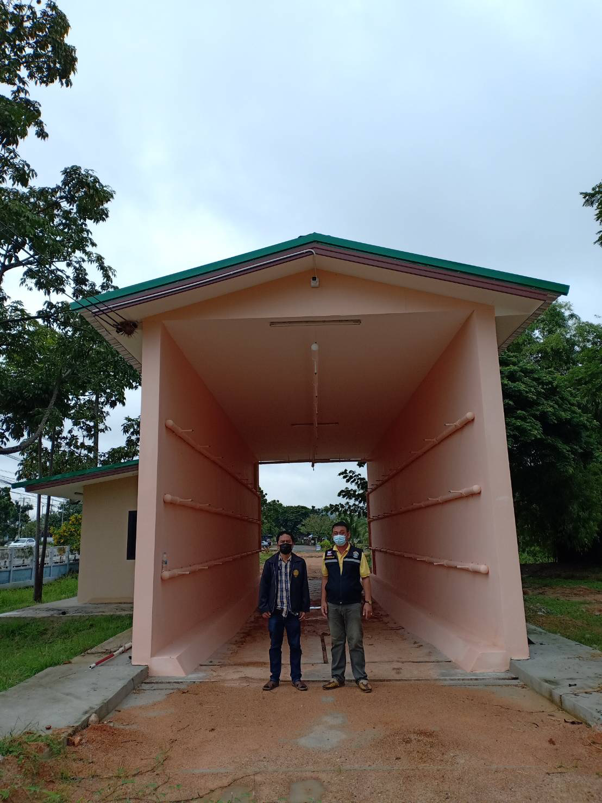
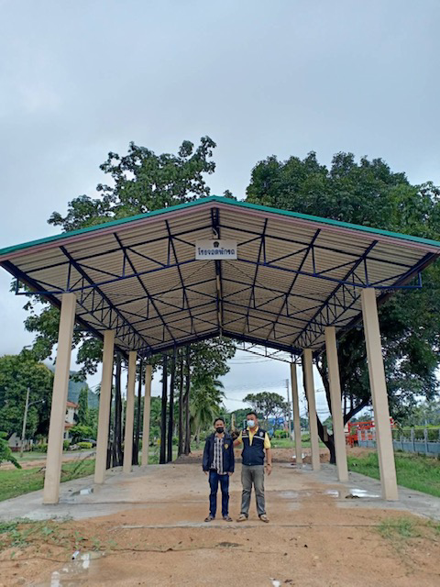
โรงพ่นยาฆ่าเชื้อโรค ณ ด่านกักกันสัตว์เพชรบุรี (ขาล่องใต้) อ.ชะอำ จ.เพชรบุรี

Slide 22
การเคลื่อนย้ายซากสุกร
ขอบเขต/
ประเภทผู้ประกอบการ
ขอบเขต/
ประเภทผู้ประกอบการ
ในจังหวัดและในเขต
(ระเบียบข้อ 10)
ข้ามเขต
(ระเบียบข้อ 11)
EPP
1. ส่งแผนให้ปลายทาง ล่วงหน้า 1 เดือน
2. ใบรับรองโรงฆ่า
3. ผล surface swab
4. ผลตรวจซาก
EPP
1. ส่งแผนให้ปลายทาง ล่วงหน้า 1 เดือน
2. ใบรับรองโรงฆ่า
3. ผล surface swab
ทั่วไปในพื้นที่พิเศษ
ทั่วไปในพื้นที่พิเศษ
1. ส่งแผนให้ปลายทาง ล่วงหน้า 14 วัน
2. ใบรับรองโรงฆ่า
3. ผล surface swab
1. ส่งแผนให้ปลายทาง ล่วงหน้า 14 วัน
2. ใบรับรองโรงฆ่า
3. ผล surface swab
4. ผลตรวจซาก
ทั่วไป
1. ส่งแผนให้ปลายทาง ล่วงหน้า 7 วัน
2. ใบรับรองโรงฆ่า
3. ผล surface swab ของโรงฆ่า
1. ส่งแผนให้ปลายทาง ล่วงหน้า 7 วัน
2. ใบรับรองโรงฆ่า
3. ผล surface swab
4. ผลตรวจซาก
หมายเหตุ
1. ในวันเคลื่อนย้ายต้องมีใบรับรองให้จำหน่ายเนื้อสัตว์ ( แบบ รน.) หรือประทับตรารับรองให้จำหน่ายเนื้อสัตว์ หรือบรรจุอยู่ในบรรจุภัณฑ์ ไปพร้อมหนังสืออนุญาตเคลื่อนย้ายทุกครั้ง
2. พื้นที่พิเศษ คือ จังหวัดที่มีการออกหนังสืออนุญาตเคลื่อนย้ายซากสุกรจำนวนมาก ได้แก่ 1) กรุงเทพฯ 2) พระนครศรีอยุธยา 3) สมุทรปราการ 4) นครราชสีมา 5) ขอนแก่น 6) นครปฐม 7) สมุทรสาคร
3. การเก็บตัวอย่างซากที่โรงฆ่า โดยเจ้าหน้าที่กรมปศุสัตว์ ให้เก็บ จำนวน 5 รายๆละ 5 ตัวอย่างๆละ 50 กรัม ทุกๆ 2 เดือน
4. การเก็บตัวอย่างสิ่งแวดล้อมในโรงฆ่า โดยเจ้าหน้าที่ปศุสัตว์ ให้เก็บ surface swab จำนวน 3 บริเวณ (คอกพักสุกร, ไลน์การผลิต, ท่อน้ำทิ้ง) บริเวณๆ ละ 5 จุด ทุกๆ 1 เดือน

Slide 23
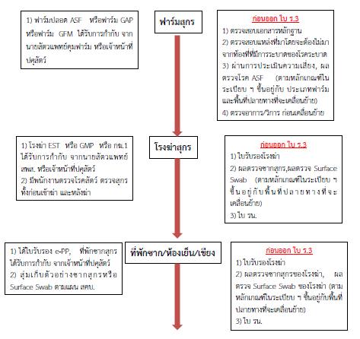
ระเบียบข้อที่ 12 สัตวแพทย์ประจำท้องที่ปลายทางต้องตอบกลับหนังสืออนุญาต หากไม่อนุญาตให้ระบุเหตุผล แจ้งสัตวแพทย์ประจำท้องที่ต้นทางทราบภายในระยะเวลาไม่เกิน 1 วันทำการ

Slide 24
การเคลื่อนย้ายสุกรผ่านคอกขายกลาง
(ตามระเบียบข้อ 16)
ในเขต
ต้นทางออกใบเคลื่อนย้าย
ไปที่คอกขายกลาง
คะแนนประเมิน 60 คะแนน
ผลการประเมินมีอายุ 30 วัน
สัตวแพทย์พื้นที่คอกกลาง
ออกใบย้ายไปที่ปลายทางสุดท้าย
เคลื่อนย้ายให้หมดแต่ละ
ฟาร์มภายใน 12 ชั่วโมง
พักคอกกลางล้างทำความสะอาดฆ่าเชื้อ 30 นาที
ข้ามเขต
ต้นทางออกใบเคลื่อนย้ายไปที่คอกกลาง
คะแนนประเมิน 80 คะแนน
ผลการประเมินมีอายุ 30 วัน
สัตวแพทย์พื้นที่คอกกลาง
ออกใบย้ายไปที่ปลายทางสุดท้าย
เคลื่อนย้ายให้หมดแต่ละ
ฟาร์มภายใน 24 ชั่วโมง
พักคอกกลางล้างทำความสะอาดฆ่าเชื้อ 30 นาที
หมายเหตุ ; 1) ให้สัตวแพทย์ประจำท้องที่ต้นทางจัดทำบันทึกข้อความระบุสถานที่ปลายทางสุดท้าย(ปลายทางที่ย้ายต่อจากคอกขายกลาง)
ให้สัตวแพทย์พื้นที่ที่คอกขายกลางตั้งอยู่ได้ทราบ โดยแนบไปพร้อมกับหนังสืออนุญาตเคลื่อนย้าย ทุกครั้ง
2) พร้อมแนบเอกสารหลักฐาน ให้พร้อม เช่น ฟาร์ม GAP (อ.ด่านมะขามเตี้ย จ.กาญจนบุรี) หากจะเคลื่อนย้ายสุกรจากคอกขายกลาง จาก อ.บ่อพลอย จ.กาญจนบุรี (ใบ GAP) ไปจังหวัดปทุมธานี (ข้ามเขต) ก็ต้อง (1) หนังสืออนุญาตปลายทาง (สนง.ปศจ.ปทุมธานี) (2) ใบ GAP (3) ใบประเมินความเสี่ยง ไม่น้อยกว่า 80 คะแนน (๔) ผลตรวจโรค ASF มีอายุ 90 วัน (นับจากหลังวันตอบผล)

Slide 25
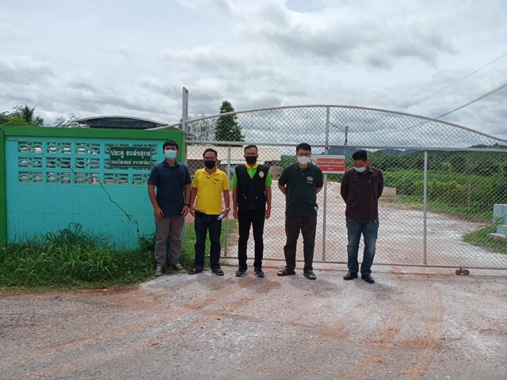
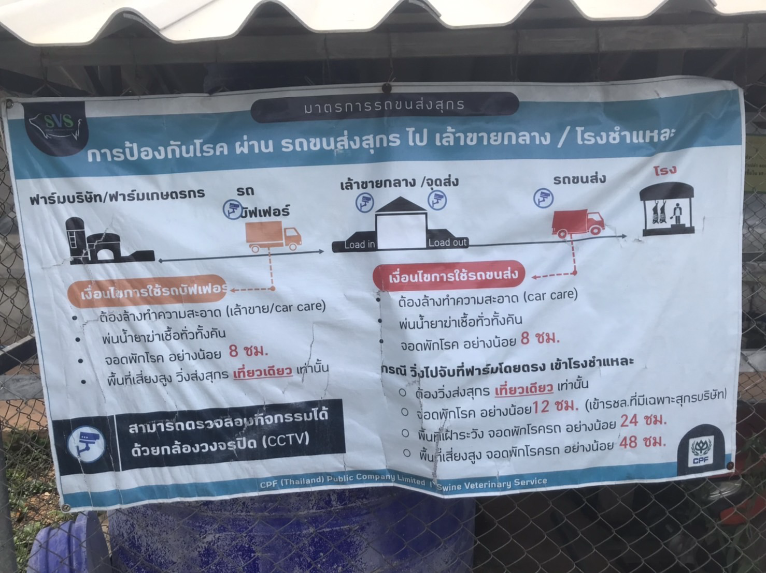
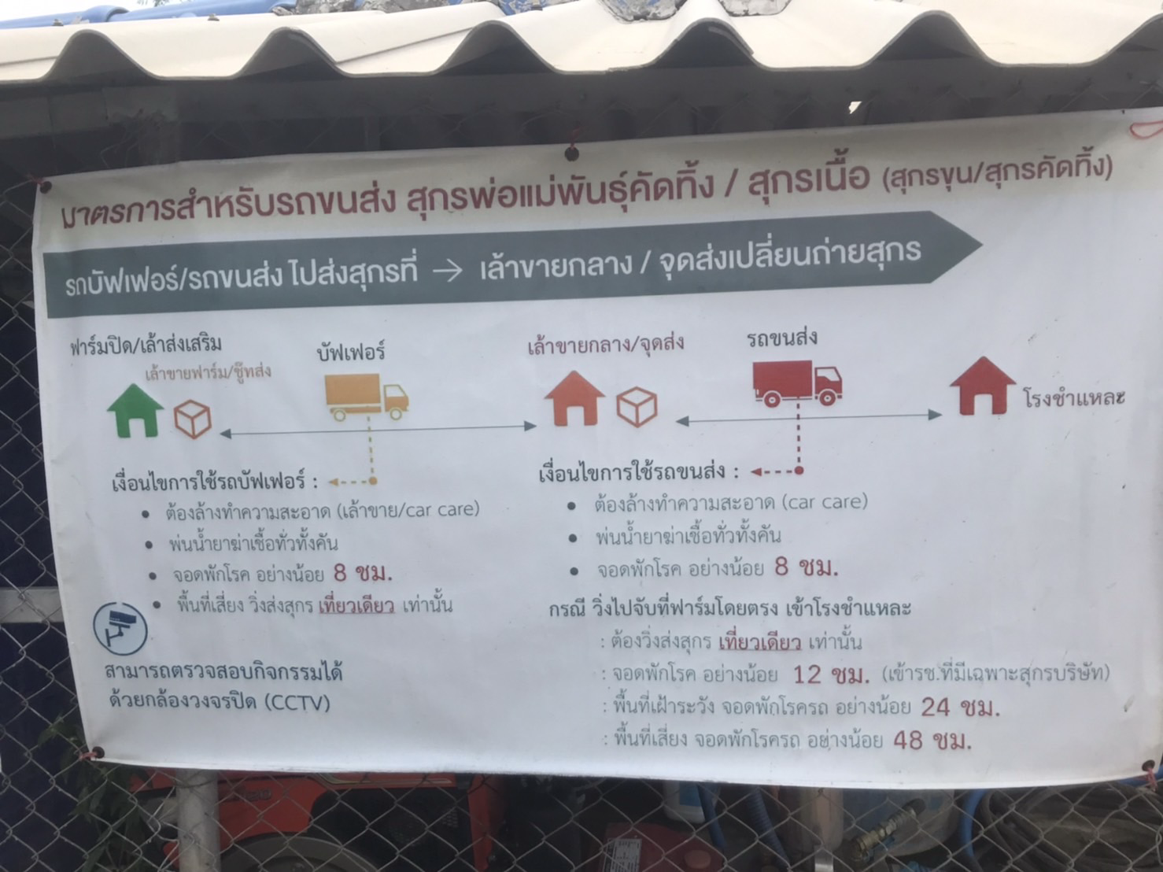
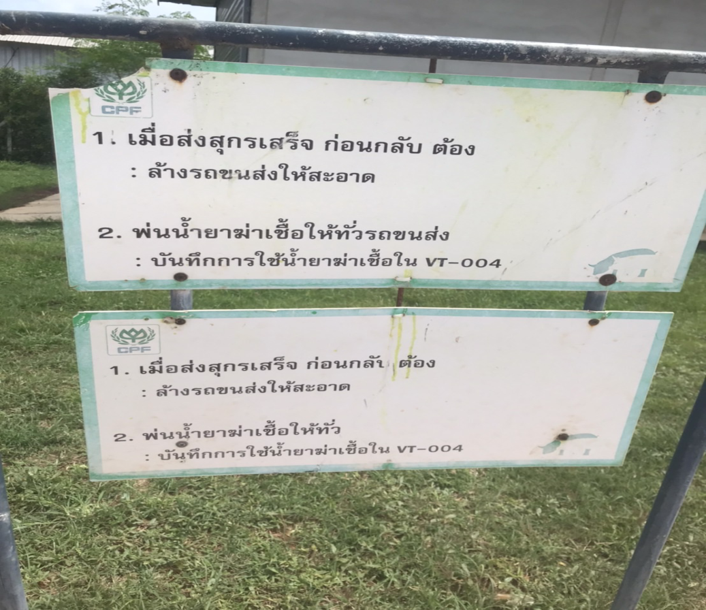

Slide 26
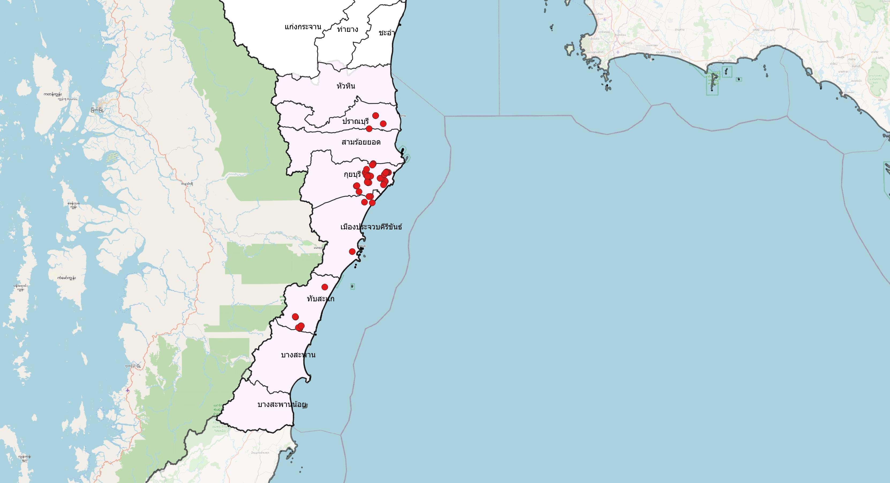
จุดทำลายสุกรเพื่อการป้องกันโรค ประจวบคีรีขันธ์
*** ข้อมูล 1 ม.ค. 64 - 17 ม.ค. 65

Slide 27
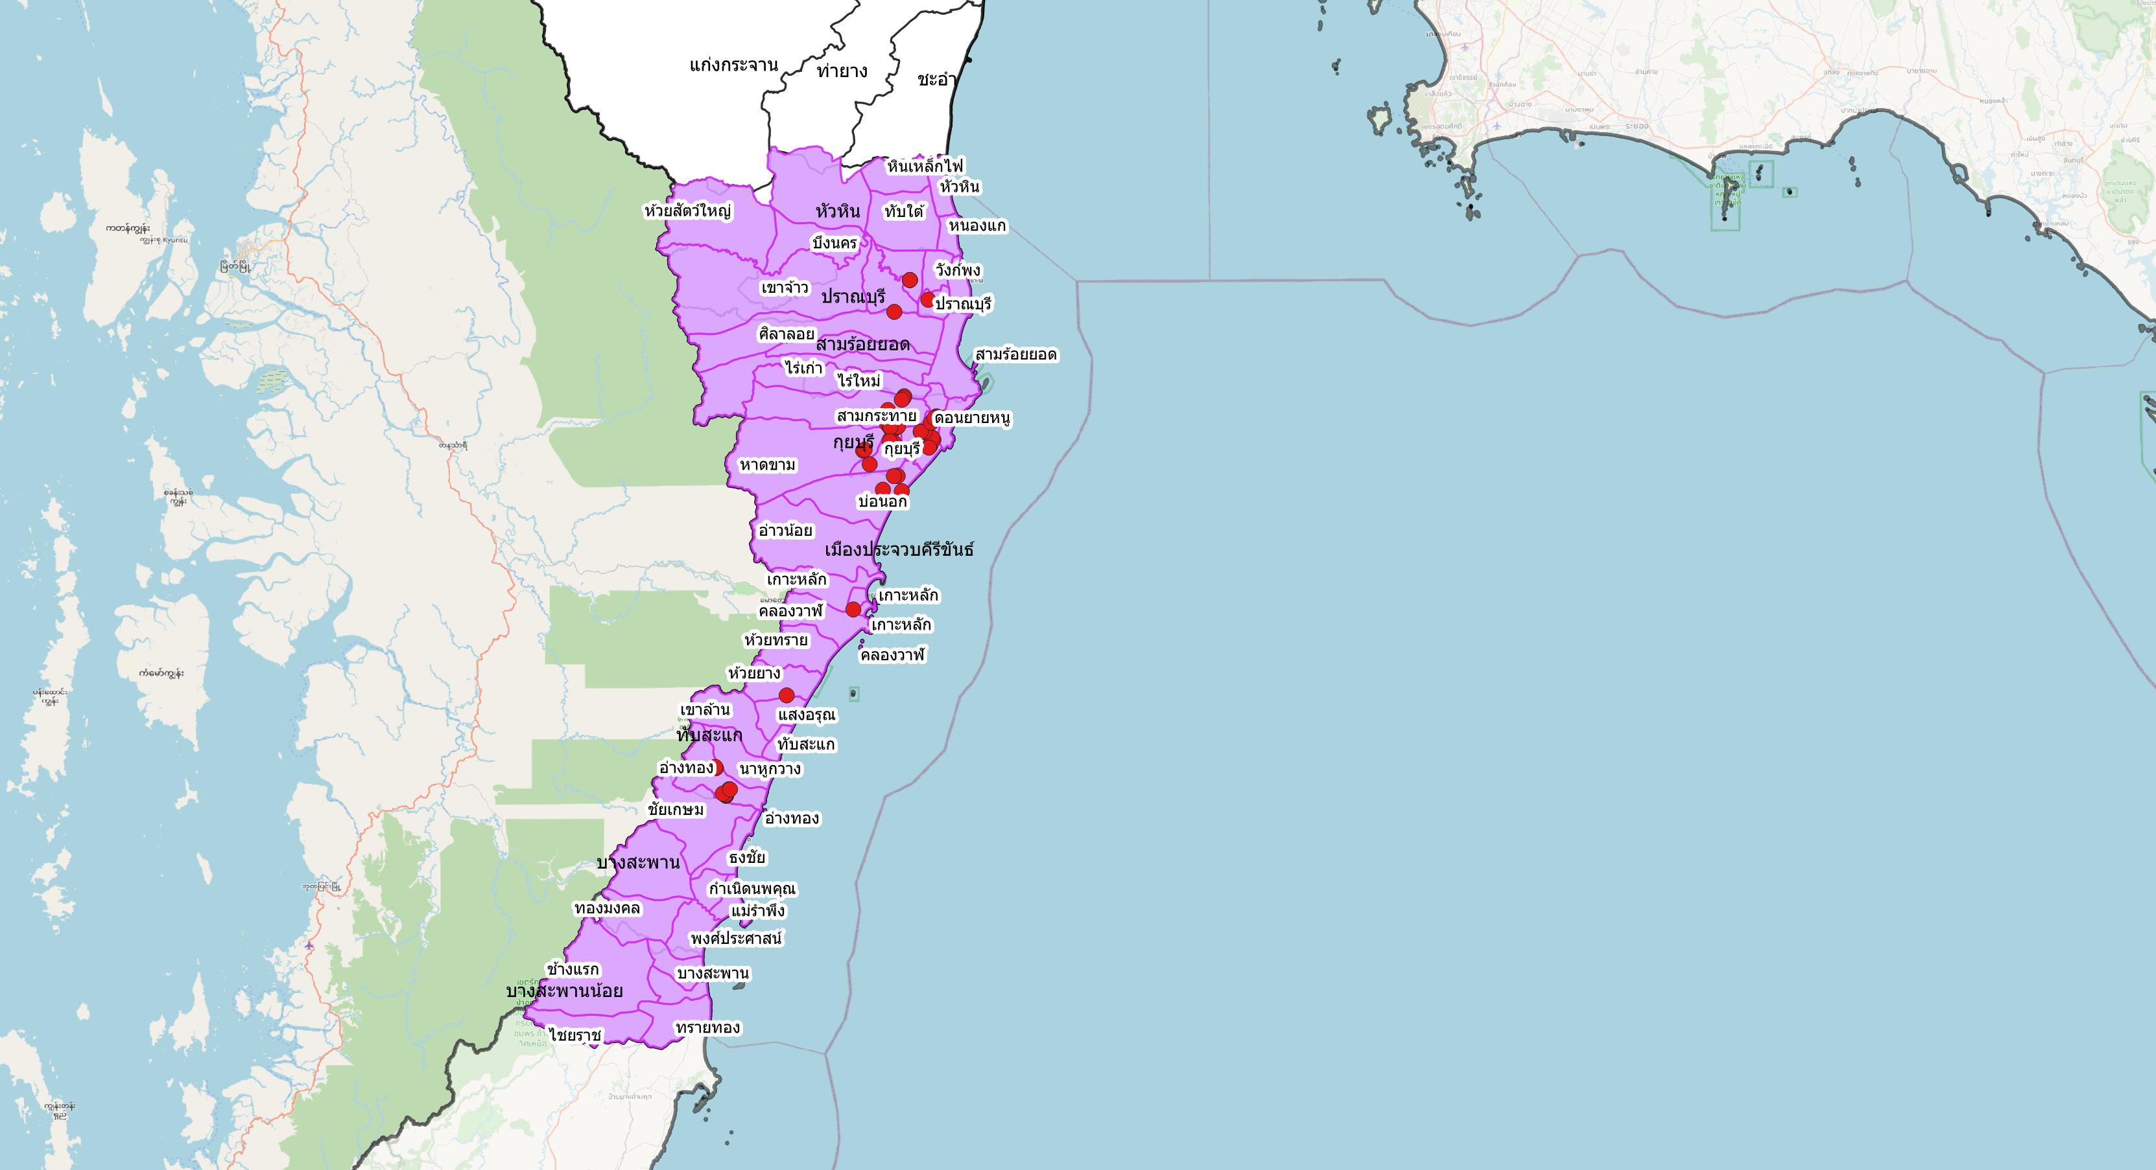
จุดทำลายสุกรเพื่อการป้องกันโรค ประจวบคีรีขันธ์
*** ข้อมูล 1 ม.ค. 64 - 17 ม.ค. 65

Slide 28
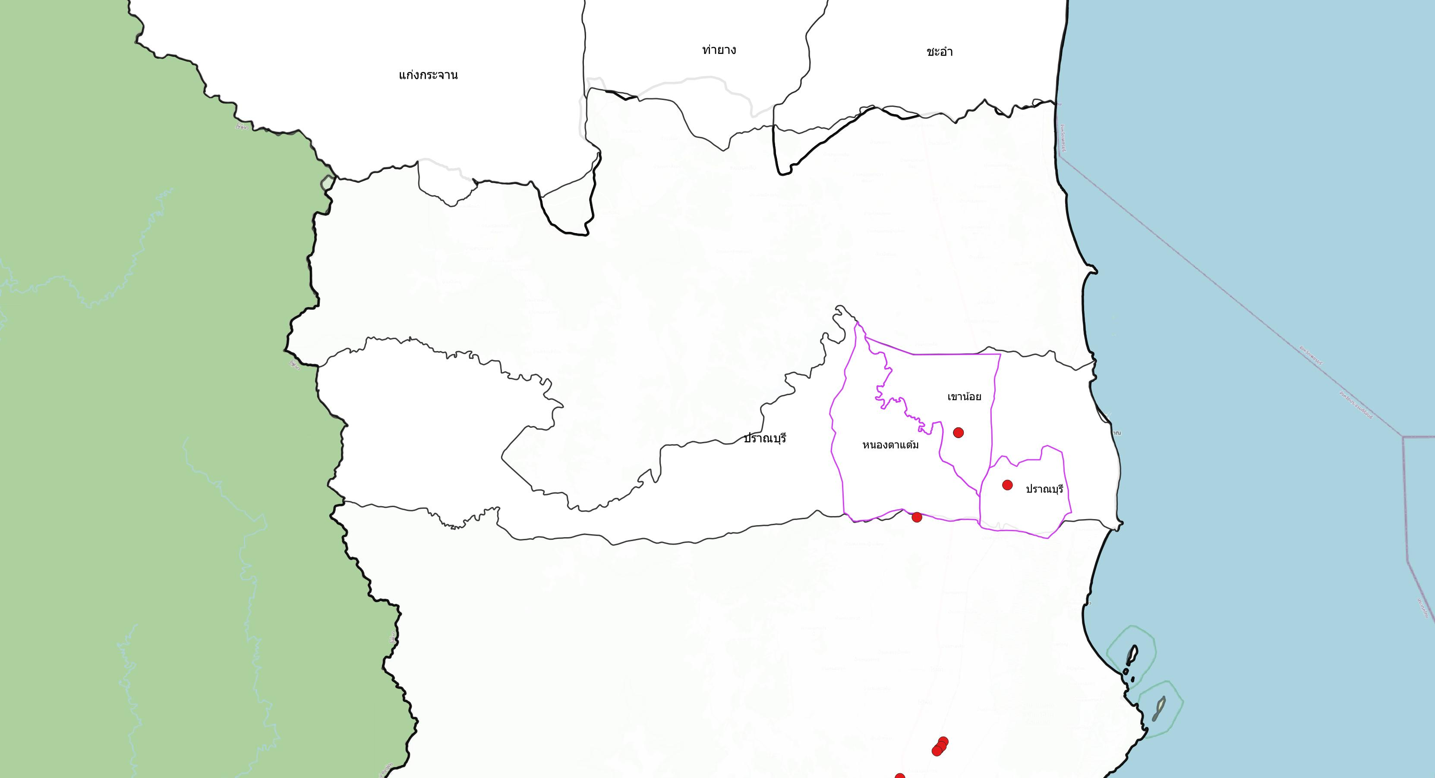
จุดทำลายสุกรเพื่อการป้องกันโรค ปราณบุรี
*** ข้อมูล 1 ม.ค. 64 - 17 ม.ค. 65

Slide 29
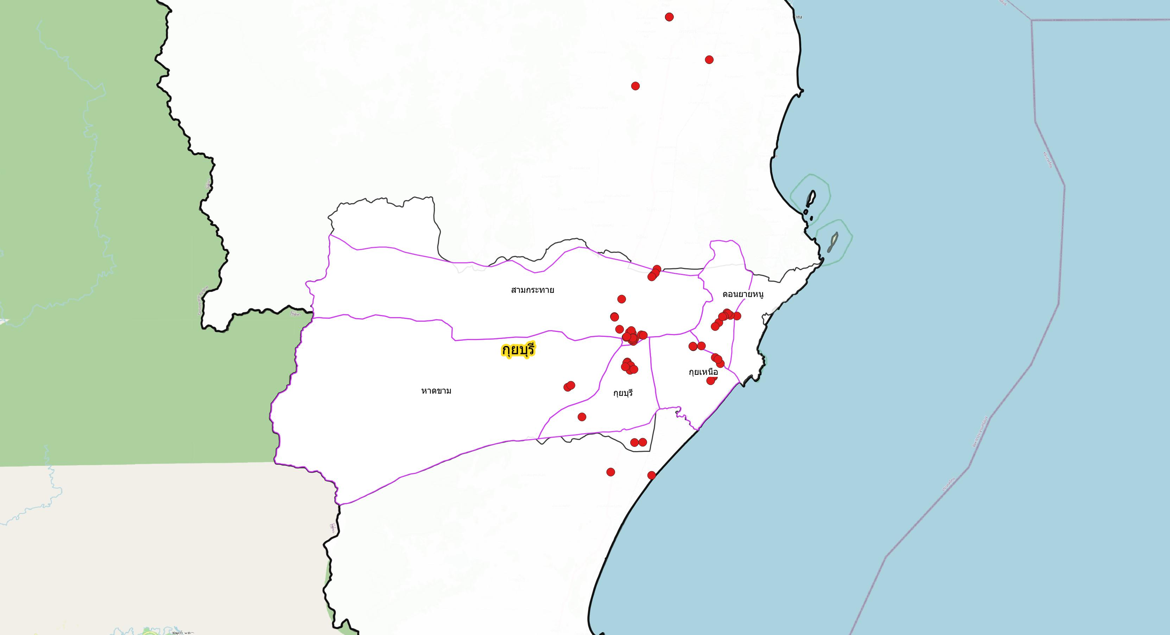
จุดทำลายสุกรเพื่อการป้องกันโรค กุยบุรี
*** ข้อมูล 1 ม.ค. 64 - 17 ม.ค. 65

Slide 30
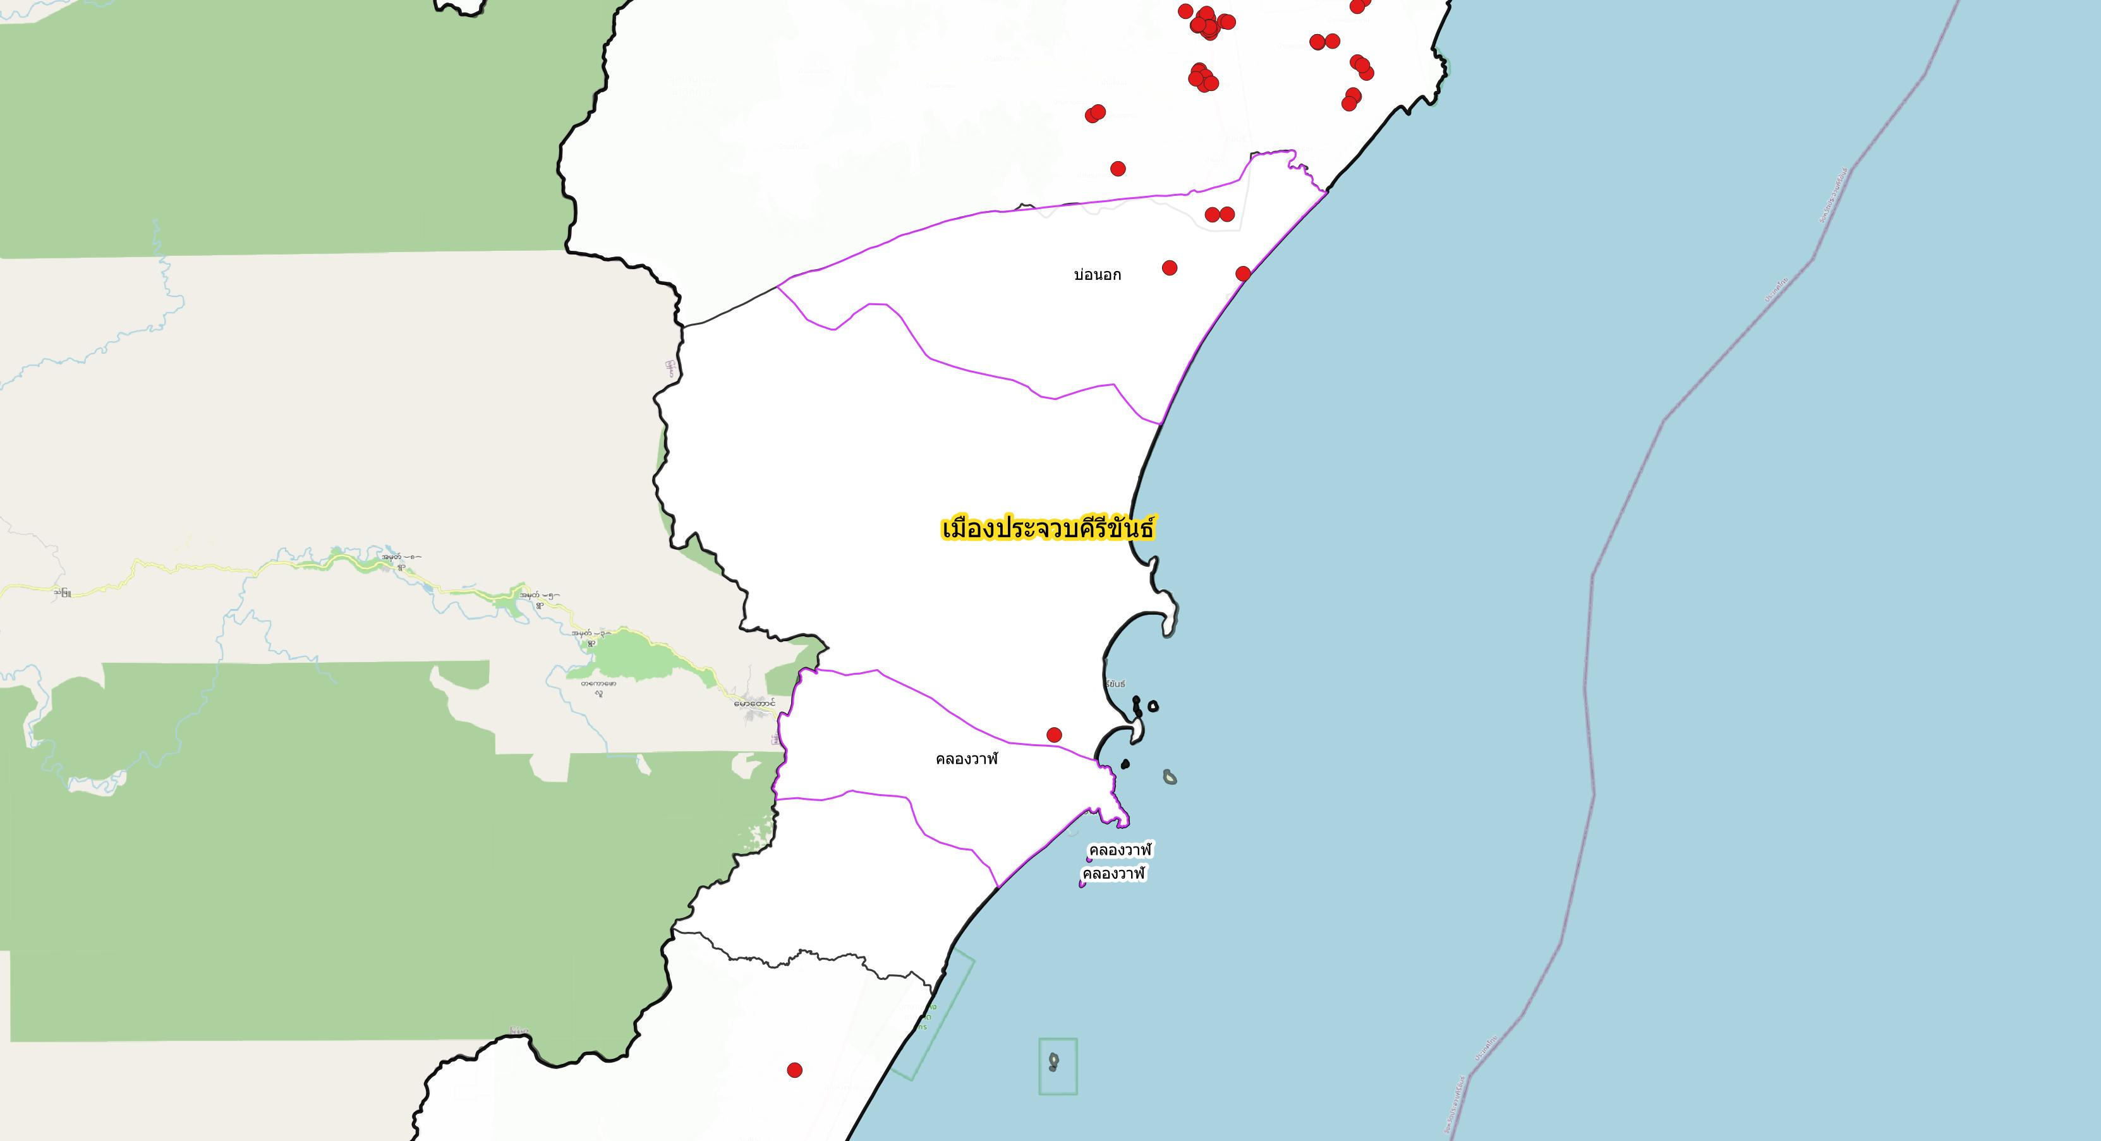
จุดทำลายสุกรเพื่อการป้องกันโรค เมืองประจวบคีรีขันธ์
*** ข้อมูล 1 ม.ค. 64 - 17 ม.ค. 65

Slide 31
จุดทำลายสุกรเพื่อการป้องกันโรค ทับสะแก
*** ข้อมูล 1 ม.ค. 64 - 17 ม.ค. 65

Slide 32
ขอบคุณครับ

